Slide 1

Bigdata System
소프트웨어 2017038071 김아람
CONTENTS. 4
소프트웨어 2017038062 정해경
COVID19
전자공학 2016017038 이연남

Slide 2




Contents
CONTENTS. 1
1.Team Members
Team members and roles of each member
2.Datset
Introduction to your dataset
CONTENTS. 2
3.Query
Query Description
CONTENTS. 3
CONTENTS. 4
4.Optimization
Show optimization results
5.Visualization
Show Visualization results
CONTENTS. 5
6.Demo
Show about our project
CONTENTS. 6

Slide 3


Team Members
1
Role
Member1 : 김아람
- Search dataset
- Create two query
- Compound indexing
- Bar chart visualization
Member2 : 정해경
- Analyze dataset
- Create two query
- Sharding
- Pie chart visualization
Member3 : 이연남
- Manage Data Set Storage
- Create two query
- Text indexing
- Bubble chart visualization
Notes:
각자 역할은 저번에 발표했으니 간단하게 멤버만 소개하고 스킵

Slide 4
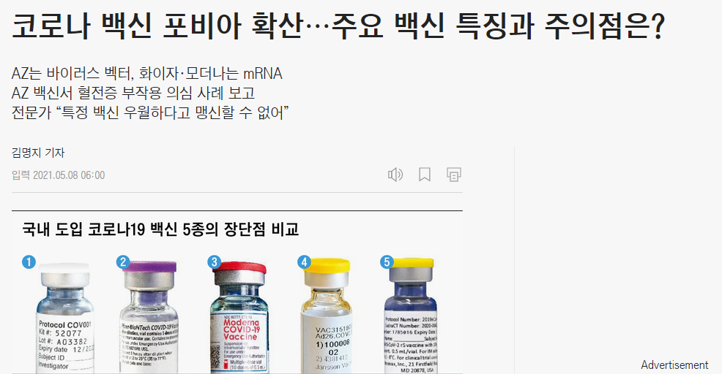
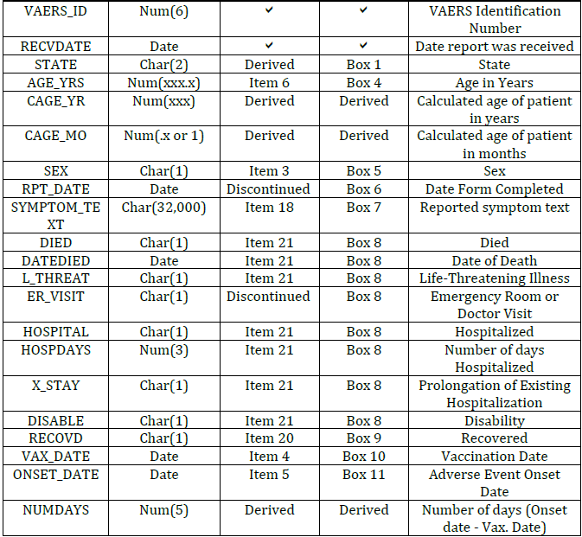

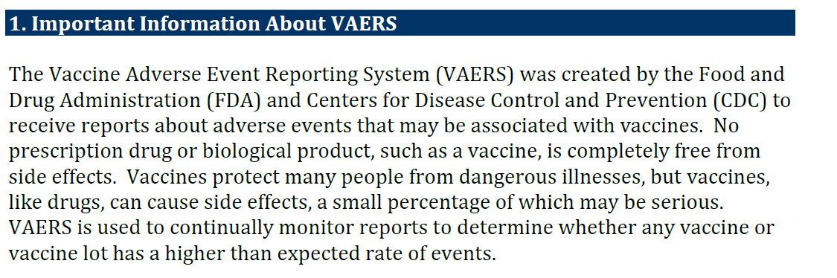
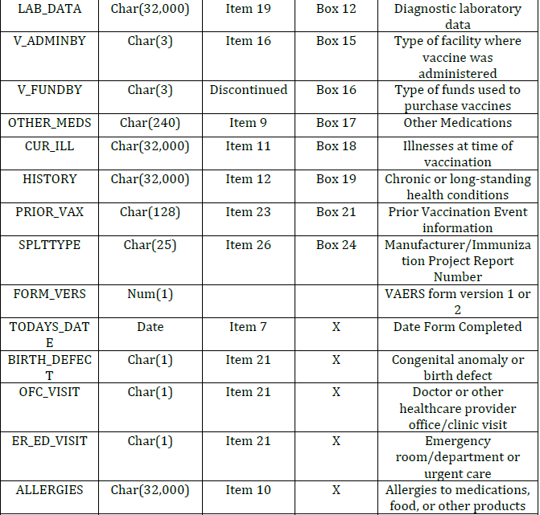
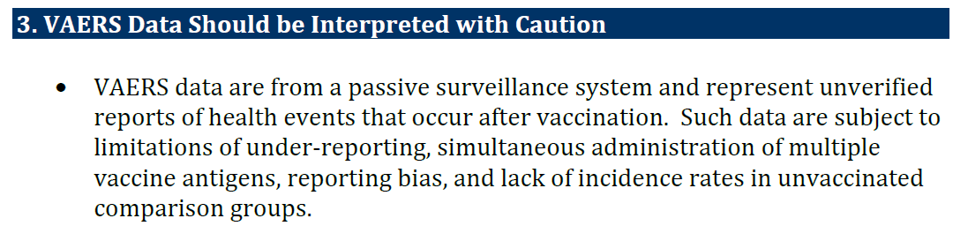
Dataset
2
Notes:
코로나19 백신의 등장과 접종으로 많은 이슈들이 발생->따라서 백신과 연관될 수 있는 부작용에 대한 정보를 데이터로 표현
데이터 설명:데모영상에서 또한번 설명
데이터의 컬럼:나이,성별,사망여부,평소가지고 있던 질병,백신 접종 날짜,의사나 응급실 방문 여부,겪었던 증상 등의 정보를 포함
데이터 크기는 55MB

Slide 5
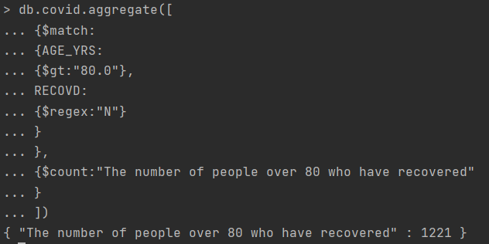
Query
3
1.The number of people over 80 who have not recovered from the vaccine.
Query1
db.covid.aggregate([
{$match:
{AGE_YRS:
{$gt:"80.0"},
RECOVD:
{$regex:"N"}
}
},
{$count:"The number of people over 80 who have recovered"
}
])
Notes:
80세 이상 중 백신을 맞고도 회복되지 않을 사람들

Slide 6
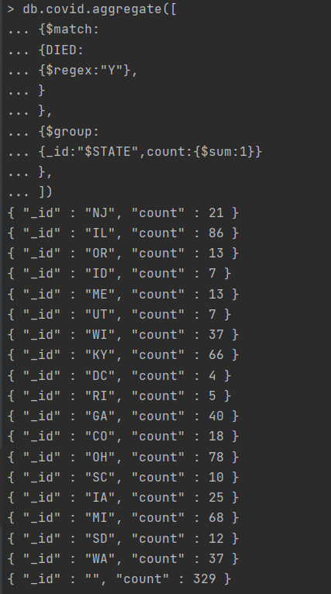
Query
3
2. The number of people who died after getting vaccinated at each state.
Query2
db.covid.aggregate([
{$match:
{DIED:
{$regex:"Y"},
}
},
{$group:
{_id:"$STATE",count:{$sum:1}}
},
])
Notes:
백신으로 인해 사망한 사람들을 state별로 총합 보여줌

Slide 7
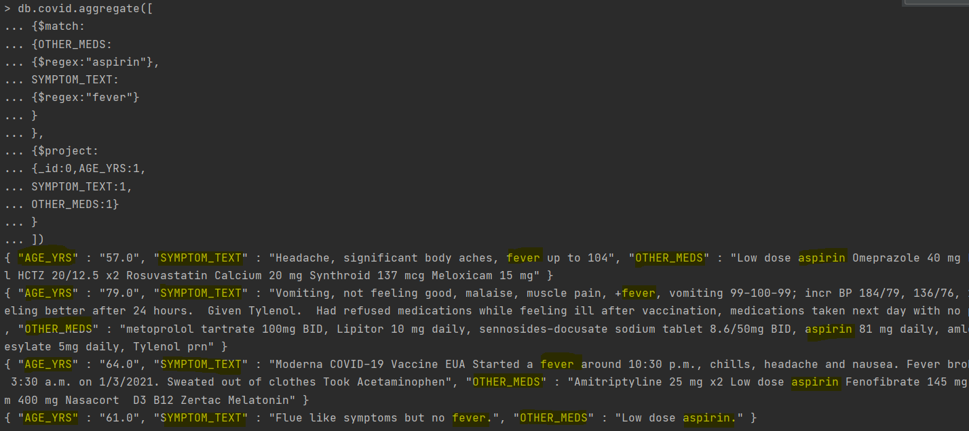
Query
3
3. Cases in which vaccinators who have taken aspirin regularly showed fever after injecting vaccine.
Query3
db.covid.aggregate([
{$match:
{OTHER_MEDS:
{$regex:"aspirin"},
SYMPTOM_TEXT:
{$regex:"fever"}
}
},
{$project:
{_id:0,AGE_YRS:1,
SYMPTOM_TEXT:1,
OTHER_MEDS:1}
}
])

Slide 8
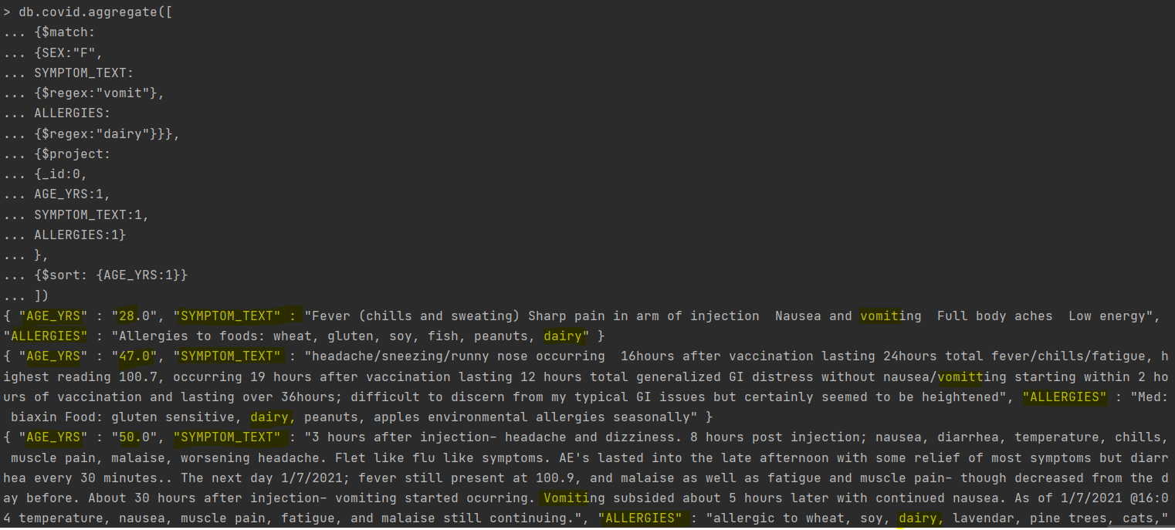
Query
3
4.Cases in which a woman who is allergic to dairy products vomited after vaccination.
Query4
db.covid.aggregate([
{$match:
{SEX:"F",
SYMPTOM_TEXT:
{$regex:"vomit"},
ALLERGIES:
{$regex:"dairy"}}},
{$project:
{_id:0,
AGE_YRS:1,
SYMPTOM_TEXT:1,
ALLERGIES:1}
},
{$sort: {AGE_YRS:1}}
])

Slide 9
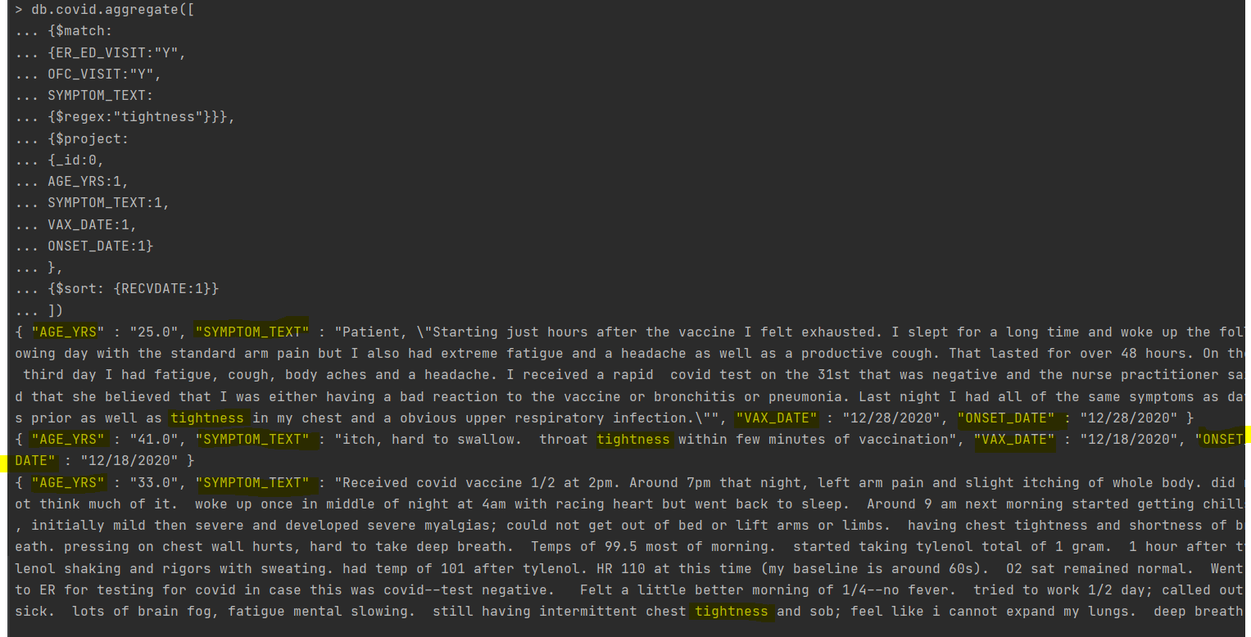
Query
3
5. Show age, symptoms ,date of vaccination, vaccine adverse event date
and experiencing tightening pain of people who need a doctor,
Emergency room, hospitalization in order of recovery date
Query5
db.covid.aggregate([
{$match:
{ER_ED_VISIT:"Y",
OFC_VISIT:"Y",
SYMPTOM_TEXT:
{$regex:"tightness"}}},
{$project:
{_id:0,
AGE_YRS:1,
SYMPTOM_TEXT:1,
VAX_DATE:1,
ONSET_DATE:1}
},
{$sort: {RECVDATE:1}}
])
Notes:
ER_ED_VISIT=응급실 방문 여부
OFC_VISIT=의사나 병원 방문 여부
위의 두 경우 다해당되는 사람 중 tightness증상 있는사람들 백신 회복날짜 순으로 출력
RECVDATE:회복순으로 출력

Slide 10
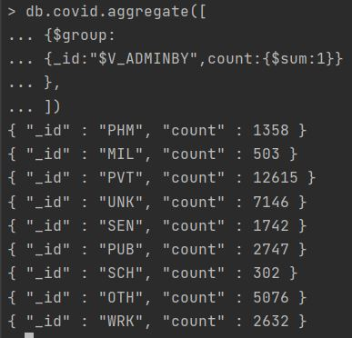
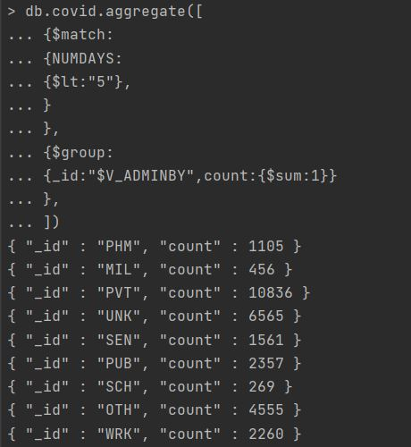
Query
3
6. The location of vaccination for people who have had side effects within five days of the vaccination date.
Query6
db.covid.aggregate([
{$match:
{NUMDAYS:
{$lt:"5"},
}
},
{$group:
{_id:"$V_ADMINBY",count:{$sum:1}}
},
])
PUB=Public PVT=Private
MIL=Military PHM=Pharmacy or store
SCH=School or student health clinic
SEN=Nursing home or senior living facility
WRK=Workplace clinic OTH=Other
UNK=Unknown
Notes:
Numdays=백신 맞고 부작용 발생까지 걸린 날짜
5일 적용 전과 차이있음

Slide 11
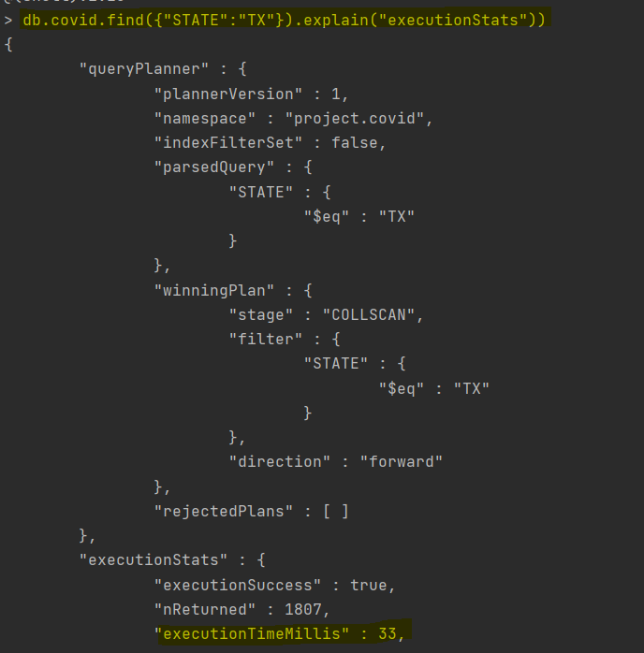
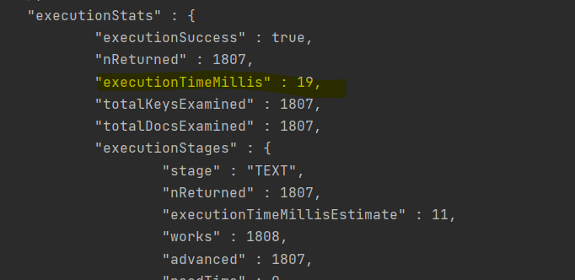
Optimization
4
1.Text indexing
Notes:
State:TX인거 텍스트인덱스 적용 후 33->19

Slide 12
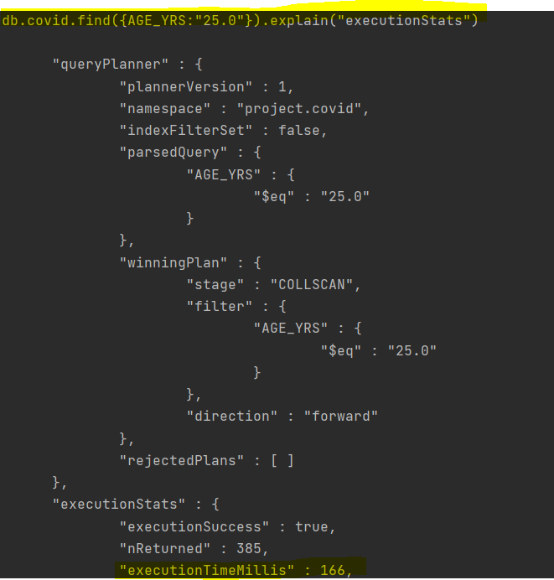
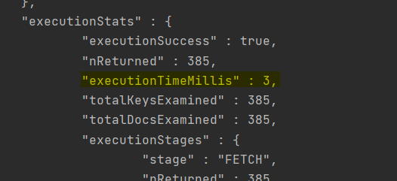
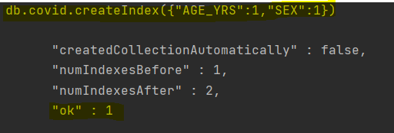
Optimization
4
2. Compound indexing
Notes:
25세인거 찾음 성별과 나이를 기준으로 인덱스 생성-> 166-> 3

Slide 13
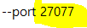
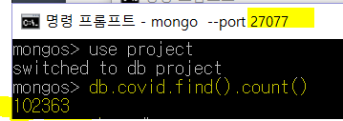
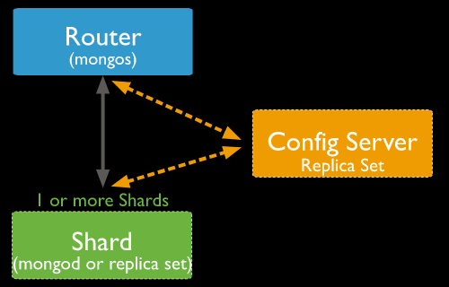
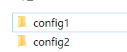

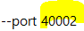
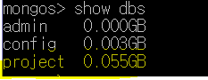

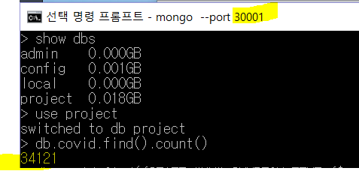

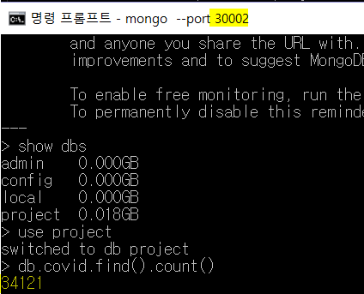
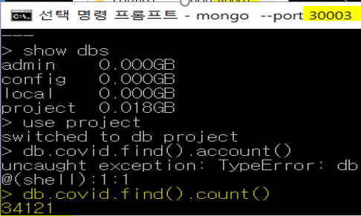
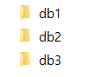
Optimization
4
3. Sharding
Notes:
Mongos를 통해 3개의 샤드에 covid collection이 잘 적용되었는지 알 수 있음
총 55MB에 102363개의 데이터를 config 2개의 서버를 통해->shard1:34121 shard2:34121 shard3:34121개씩 나뉨을 알 수 있음

Slide 14
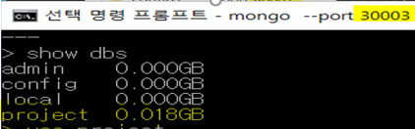
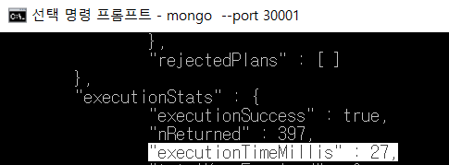
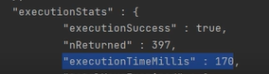
Optimization
4
3. Sharding
Collection
55MB
18MB
18MB
18MB
ShardA
ShardB
ShardC
Notes:
따라서 총 55MB는 약 18MB씩 3개의 Shard에 잘 나뉨을 알 수 있음
또한 STATE:NY이고 열이나는 증상을 가지고 있는 데이터를 검색:Sharding전:170->Sharding후:27

Slide 15
Visualization
5
s
1.Bar chart
DESCRIPTION
Each state in the United States counts the number of deaths after vaccination as bar chart.
COLUMN
X:STATE
Y:DIED
Notes:
아래 그래프를 보면, 일리노이주(IL)에서 사망자의 수가 86명으로 가장 많고, 텍사스주(TX)에서 83명으로 두번째로 많고,
켄터키주(KY)에서 세번째로 많은 것을 확인할 수 있다.

Slide 16
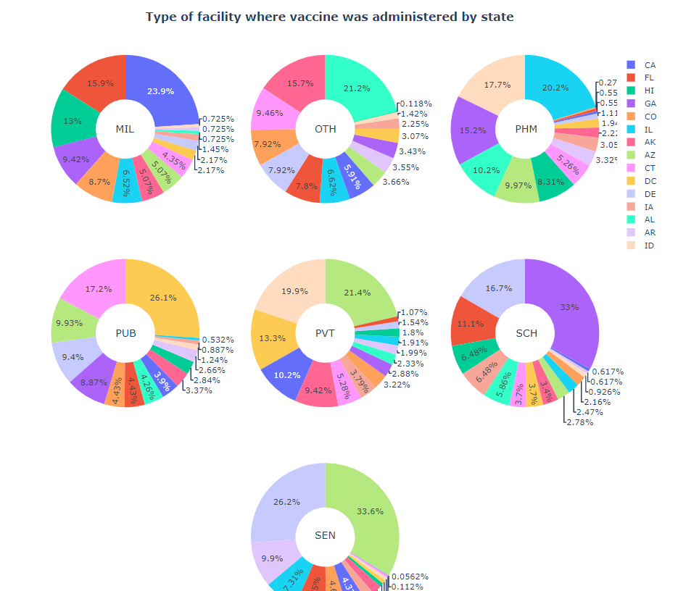
Visualization
5
s
2.Pie chart
DESCRIPTION
Type of facility where vaccine was administered by state
COLUMN
Label:STATE
Value=:GROUPBY
(V_ADMINBY, STATE).size
Notes:
시설의 유형별로 파이 그래프가 나누어져있고 이를 다시 state별로 나뉘어 시설의 유형별로 어느 주가 많이 해당되는지 알수있음
라벨로는 주,값으로는 V_ADMINBY(시설 유형)과 state로 그룹화 한 사이즈(시설 유형별로 주별 비율을 볼 수 있게 그룹화하여 보여줌)
PUB=Public
PVT=Private
MIL=Military
PHM=Pharmacy or store
SCH=School or student health clinic
SEN=Nursing home or senior living facility
OTH=Other

Slide 17
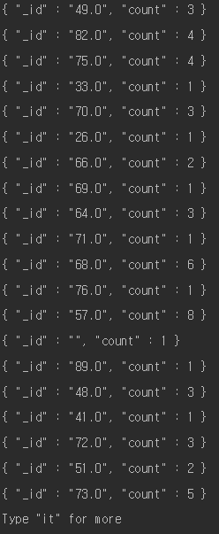
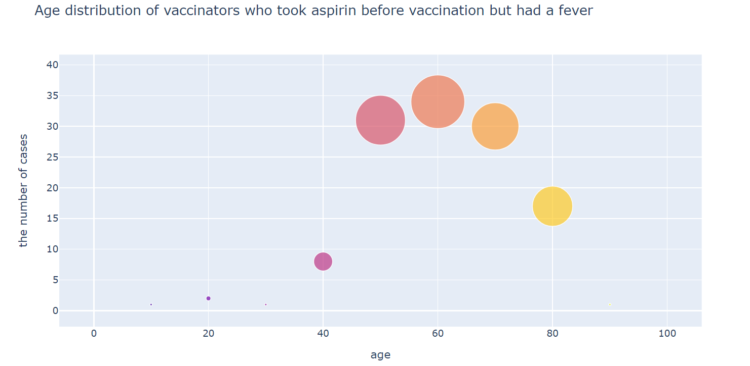
Visualization
5
s
Query
db.covid.aggregate([
{$match:
{OTHER_MEDS: {$regex:"aspirin"},
SYMPTOM_TEXT: {$regex:"fever"} } },
{$project: {_id:0,
AGE_YRS:1,
SYMPTOM_TEXT:1,
OTHER_MEDS:1} },
{$group:{ _id:"$AGE_YRS", count: {$sum:1} } }
])
3. Bubble chart
DESCRIPTION
This data clearly shows that people whose age is over 40 have a symptom despite they took drug before vaccination.
COLUMN
Xaxis: AGE_YRS
Yaxis =:GROUPBY
(AGE_YRS, SYPTOM:fever).size

Slide 18
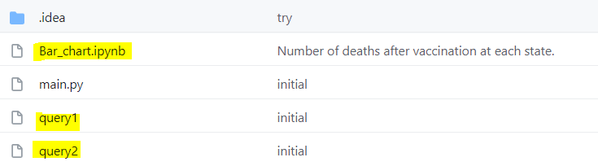
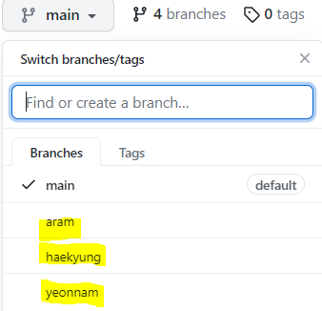
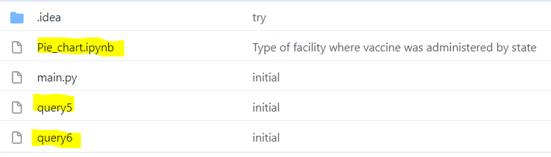
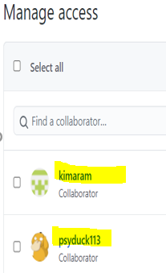
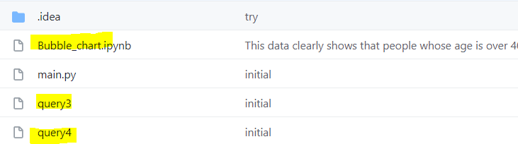
GITHUB
s
URL
https://github.com/wjdgoruds2/Bigdata_system
Notes:
깃으로 각자쿼리와 시각화 관리

Slide 19
Demo
6
https://youtu.be/cKNSIwUh9OI
Notes:
영상 실행 중에 설명해야함(간략하게)
1.데이터에 대한 설명(+장점,단점)
2.쿼리(1,3,5)
3.Text indexing
4.Compound indexing
5.Sharding
6.Visualization

Slide 20
THE END
Thank you
CONTENTS. 4
COVID19

